Slide 1
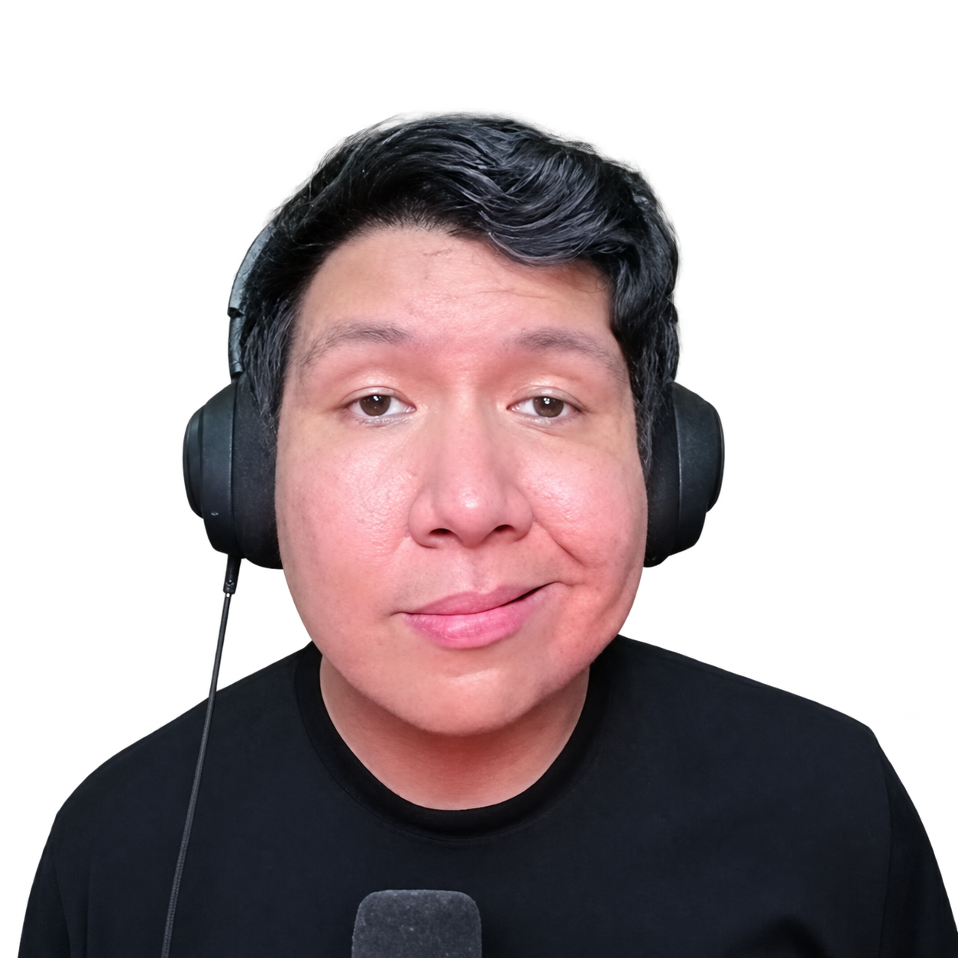
HALTEV STUDY CLUB
WEBSITE UNSIKA
Pertemuan 1 — Fondasi Web & HTML
Studi Kasus: Katalog UMKM Karawang

Slide 2
PERTEMUAN 1 — FONDASI WEB & HTML
Gambaran Sesi Ini
Durasi: 19.30–21.00 WIB • Tools: VS Code, ekstensi Live Server, browser (Chrome/Edge) • Output: Peserta dapat menjalankan proyek web lokal dan membuat halaman HTML multi-section untuk katalog UMKM.
● Tujuan belajar:
● Memahami apa itu website dan bagaimana browser menampilkannya.
● Memahami peran HTML, CSS, dan JavaScript dalam sebuah halaman web.
● Menulis struktur HTML yang benar memakai tag semantik.
● Membuat form input sederhana.
● Menjalankan proyek secara lokal memakai VS Code dan Live Server.
Website UNSIKA — bahan presentasi, detail lengkap ada di README.md
1

Slide 3
PERTEMUAN 1 — FONDASI WEB & HTML
Rundown Sesi Ini
Waktu | Aktivitas
19.30–19.40 | Pembukaan, ice breaking: "Website apa yang paling sering ka…
19.40–19.55 | Teori: cara kerja website, client-server, peran HTML/CSS/JS
19.55–20.10 | Setup VS Code + Live Server, membuat proyek pertama
20.10–20.45 | Hands-on: menulis struktur HTML katalog UMKM section demi s…
20.45–20.55 | Latihan: menambahkan form kontak
20.55–21.00 | Rangkuman dan pengantar kuis 1
Website UNSIKA
2

Slide 4
TEORI — PERTEMUAN 1 — FONDASI WEB & HTML
Apa itu website?
Website adalah kumpulan halaman yang bisa dibuka lewat browser (Chrome, Edge, Firefox). Halaman itu berisi teks, gambar, tombol, dan bisa diklik-klik.
● Website berbeda dengan aplikasi desktop biasa: website hidup di internet, bukan di-install di kompu…
● Untuk membuat tampilannya, kita menulis kode yang dimengerti browser: HTML, CSS, dan JavaScript.
● Semua website besar (Tokopedia, Instagram, Gojek) pada dasarnya dibangun dari tiga bahan ini, hanya…
🖼 Tambahkan gambar: tangkapan layar sebuah website sederhana dengan anotasi "ini HTML", "ini CSS", "ini JavaScript".
Website UNSIKA — Pertemuan 1 — Fondasi Web & HTML
3

Slide 5
TEORI — PERTEMUAN 1 — FONDASI WEB & HTML
Client dan server: analogi warung makan
Bayangkan kamu makan di warung:
● Kamu (pembeli) memesan makanan → ini seperti client (browser kamu) yang meminta halaman web.
● Warung (penjual) menyiapkan makanan lalu mengantar ke mejamu → ini seperti server, komputer yang me…
● Prosesnya berulang: kamu pesan lagi, warung siapkan lagi.
● Client: perangkat yang kamu pakai untuk membuka website (laptop, HP) lewat browser.
● Server: komputer lain (biasanya di data center) yang menyimpan file website dan mengirimkannya saat…
Browser (client) --- "tolong kirim halaman ini" ---> Server
Browser (client) <--- kirim balik HTML/CSS/JS ------ Server
🖼 Tambahkan gambar: diagram panah bolak-balik Browser <-> Server dengan label "request" dan "response".
Website UNSIKA — Pertemuan 1 — Fondasi Web & HTML
4

Slide 6
TEORI — PERTEMUAN 1 — FONDASI WEB & HTML
Peran HTML, CSS, dan JavaScript
Analogi tubuh manusia sederhana:
Bahasa | Analogi | Fungsi
HTML | Kerangka/tulang | Menentukan struktur dan isi halaman: judul, paragraf, tombo…
CSS | Baju dan riasan | Menentukan tampilan: warna, ukuran, jarak, tata letak
JavaScript | Otot dan gerakan | Menentukan interaksi: tombol diklik, data berubah, muncul n…
Website UNSIKA — Pertemuan 1 — Fondasi Web & HTML
5

Slide 7
TEORI — PERTEMUAN 1 — FONDASI WEB & HTML
Peran HTML, CSS, dan JavaScript
Website UNSIKA — Pertemuan 1 — Fondasi Web & HTML
5

Slide 8
TEORI — PERTEMUAN 1 — FONDASI WEB & HTML
Struktur dasar dokumen HTML
Setiap file HTML punya kerangka wajib:
● <!DOCTYPE html> — memberi tahu browser bahwa file ini HTML versi terbaru (HTML5).
● <html lang="id"> — pembungkus seluruh halaman; lang="id" menandai bahasa Indonesia.
● <head> — bagian "belakang layar": judul tab, pengaturan karakter, tautan ke file CSS (nanti). Tidak…
● <meta charset="UTF-8"> — memastikan karakter seperti huruf é atau simbol Rp tampil benar.
● <title> — teks yang muncul di tab browser.
<!DOCTYPE html>
<html lang="id">
<head>
<meta charset="UTF-8">
<title>Judul Tab Browser</title>
</head>
Website UNSIKA — Pertemuan 1 — Fondasi Web & HTML
6

Slide 9
TEORI — PERTEMUAN 1 — FONDASI WEB & HTML
Tag semantik: memberi nama pada setiap bagian halaman
"Semantik" artinya nama tag menjelaskan arti/fungsi bagian itu, bukan cuma tampilannya. Ini memudahkan browser, mesin pencari, dan sesama developer memahami struktur halaman.
Tag | Fungsi
<header> | Bagian atas halaman: logo, judul, menu navigasi
<nav> | Kumpulan link navigasi
<main> | Konten utama halaman
<section> | Satu kelompok konten dengan tema tertentu
<footer> | Bagian bawah halaman: hak cipta, kontak, sosial media
<header> → Logo Katalog UMKM + menu
<main>
<section> → Daftar UMKM
<section> → Tentang
<section> → Kontak
</main>
🖼 Tambahkan gambar: kotak-kotak bertumpuk melambangkan header, main (berisi 3 section), footer.
Website UNSIKA — Pertemuan 1 — Fondasi Web & HTML
7

Slide 10
TEORI — PERTEMUAN 1 — FONDASI WEB & HTML
Tag umum untuk isi konten
● Heading: <h1> sampai <h6> — judul dan sub-judul, urut dari paling penting (h1) ke paling kecil.
● Paragraf: <p> — teks biasa.
● List: <ul> (list tanpa urutan) dan <ol> (list berurutan), isinya <li> per item.
● Gambar: <img src="alamat-gambar.jpg" alt="deskripsi gambar">.
● Link: <a href="alamat-tujuan">teks link</a>.
<h1>Katalog UMKM Karawang</h1>
<p>Temukan usaha lokal terbaik di Karawang.</p>
<ul>
<li>Kuliner</li>
<li>Fashion</li>
<li>Kerajinan</li>
Website UNSIKA — Pertemuan 1 — Fondasi Web & HTML
8

Slide 11
TEORI — PERTEMUAN 1 — FONDASI WEB & HTML
Form: mengumpulkan input dari pengguna
Form dipakai saat pengguna perlu mengetik atau memilih sesuatu, misalnya form kontak atau form login (dipakai lagi di pertemuan 5).
<form>
<label for="nama">Nama</label>
<input type="text" id="nama" name="nama" placeholder="Nama kamu">
<label for="pesan">Pesan</label>
<textarea id="pesan" name="pesan" placeholder="Tulis pesan..."></textarea>
<button type="submit">Kirim</button>
● <label> — teks penjelas untuk input, for harus sama dengan id input agar saling terhubung (klik lab…
● <input type="text"> — kotak isian satu baris.
● <textarea> — kotak isian banyak baris.
● <button type="submit"> — tombol untuk mengirim form. Belum berfungsi mengirim data ke mana pun samp…
Website UNSIKA — Pertemuan 1 — Fondasi Web & HTML
9

Slide 12
TEORI — PERTEMUAN 1 — FONDASI WEB & HTML
Tools yang Dibutuhkan Hari Ini
Sebelum mulai ngoding, siapkan tiga hal ini dulu di laptop kamu.
● VS Code — unduh di code.visualstudio.com/Download — editor tempat kita menulis semua kode HTML.
● Ekstensi Live Server — cari lewat marketplace.visualstudio.com atau langsung dari tab Extensions.
● Browser modern — Chrome (google.com/chrome) atau Edge (sudah terpasang bawaan di Windows).
🖼 Tambahkan gambar: screenshot VS Code dengan panel Extensions terbuka, ekstensi Live Server ter-highlight.
Website UNSIKA — Pertemuan 1 — Fondasi Web & HTML
10

Slide 13
PERTEMUAN 1 — FONDASI WEB & HTML
Rangkuman & Istilah Penting
Website terdiri dari HTML (struktur), CSS (tampilan), dan JavaScript (interaksi), dikirim dari server ke browser lewat mekanisme request-response. Hari ini kita fokus membangun struktur halaman dengan tag semantik. Minggu depan halaman ini akan dipercantik memakai CSS dan Tailwind, lalu disimpan versinya memakai Git d…
Istilah | Artinya
Client | Perangkat/browser yang meminta halaman web
Server | Komputer yang menyimpan dan mengirimkan halaman web
Request | Permintaan dari client ke server
Response | Balasan dari server ke client
HTTP | Aturan/protokol komunikasi antara client dan server
Tag semantik | Tag HTML yang namanya menjelaskan fungsi bagian tersebut
Website UNSIKA — detail lengkap: README.md pertemuan ini
11

Slide 14


Thank You <3

